Slide 1

Leandro Costa de Azevedo
Graduação: Administração
Pós-graduação: Gestão Estratégica de Projetos e Inteligência Artificial
Mestrado: Administração de Empresas e Inovação
Docência: Desde 2007
Carreira na tecnologia e na administração
Empreendedor

Slide 2
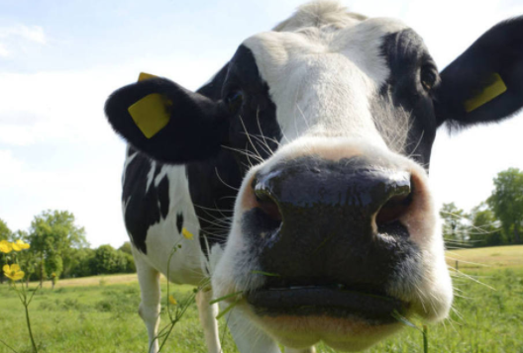
O Sábio Monge

Slide 3
Parábola
Um monge e seu discípulo estavam andando quando encontraram uma casa bem pobre pelo caminho. Descobriram que nela vivia uma família cujo único sustento era tirado de uma vaca que possuíam. O monge então, antes de ir embora daquele lugar, empurrou a vaca daquela família no precipício. O discípulo não entendeu porque o mestre tirou o único sustento deles. Ele não se explicou, e apenas foram embora.
Anos depois, o discípulo voltou àquele lugar, e encontrou uma casa melhor e a família em condições melhores. Ele perguntou aos moradores o que aconteceu com a pobre família que morava ali antes, e eles responderam que eram eles mesmos. Contaram que depois que a vaca que tinham morreu tragicamente, eles tiveram que arrumar outros modos de sobreviver. Começaram a plantar frutas e hortaliças, e com isso, conseguiram melhorar de vida.

Slide 4


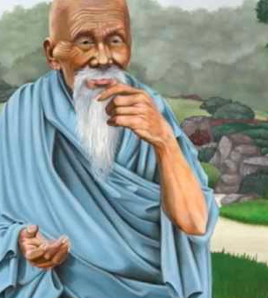
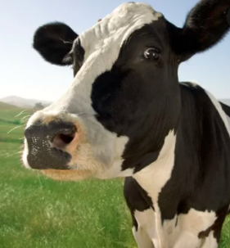
Parábola – O sábio monge

Slide 5


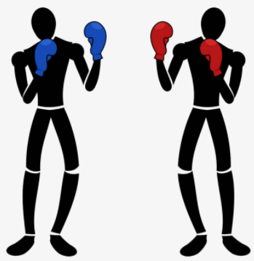
Diferenciação;
Vantagem Estratégica;
Competitividade;

Slide 6
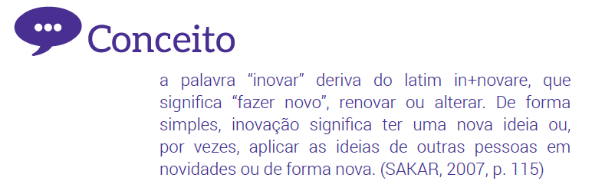
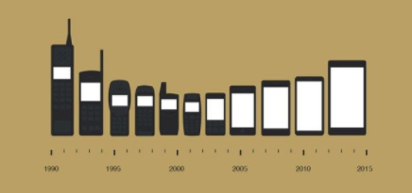

Slide 7
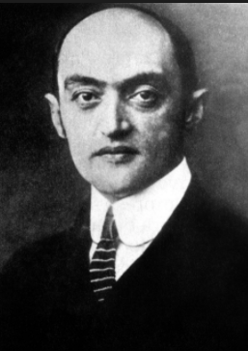
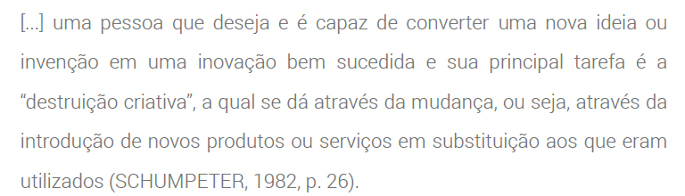
Teoria da Destruição Criativa
Inovação
Joseph Shumpeter

Slide 8




Slide 9
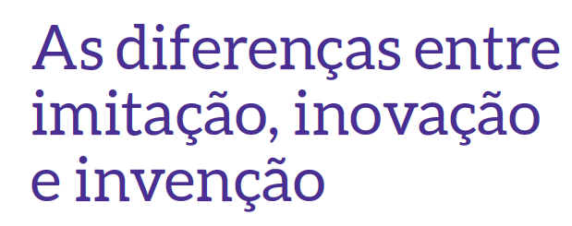
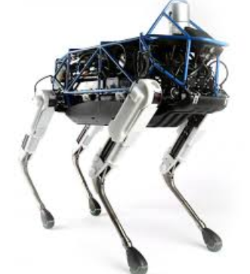
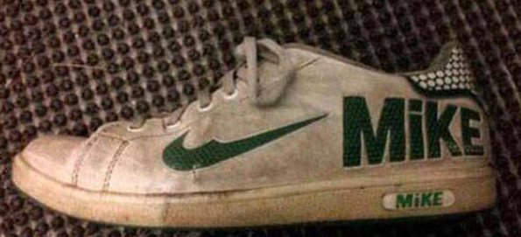
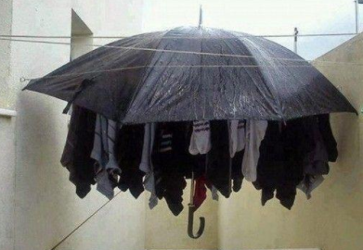

Slide 10
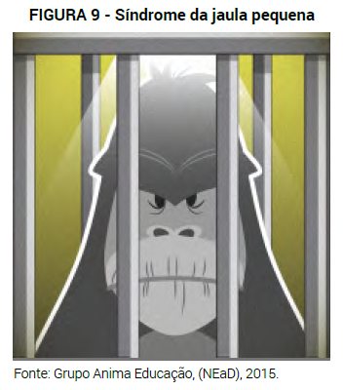
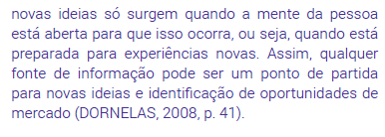
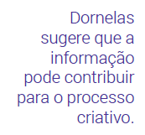

Slide 11
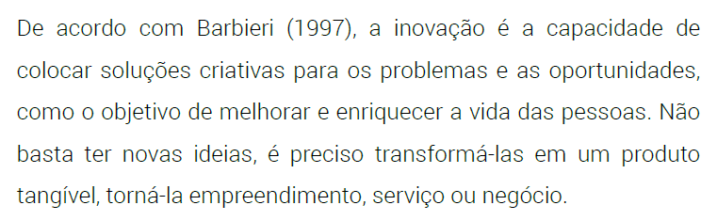


Slide 12
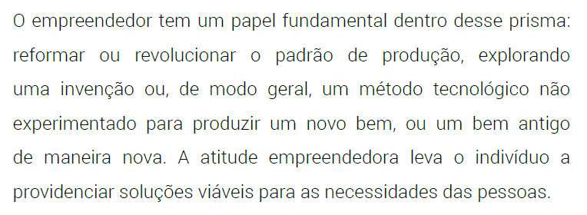


Slide 13
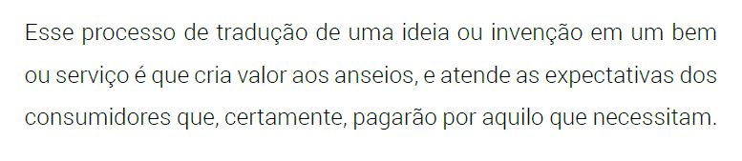
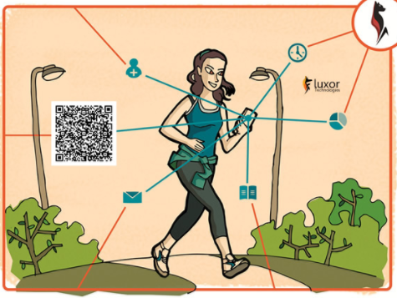

Slide 14


Necessidades
Ideias em prática

Slide 15
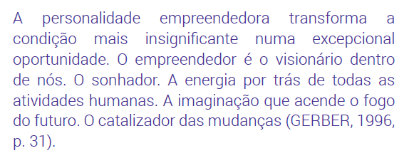


Slide 16
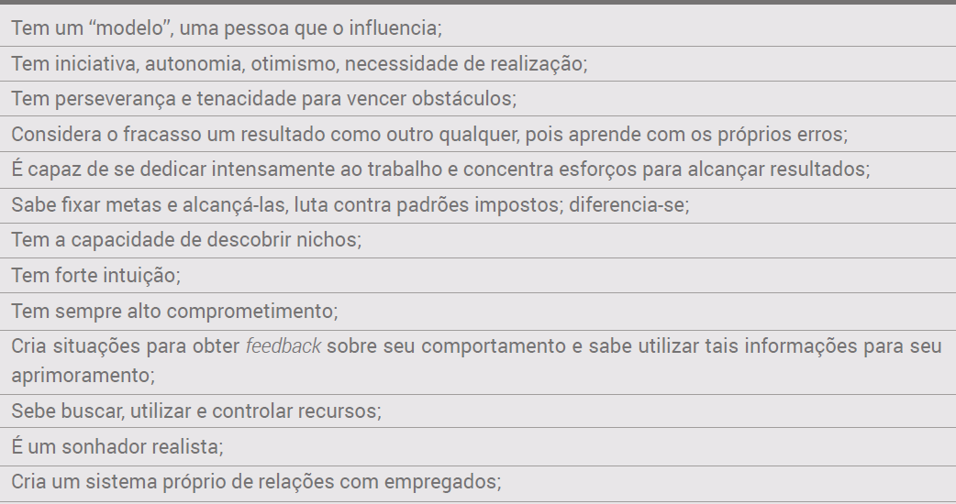

Slide 17
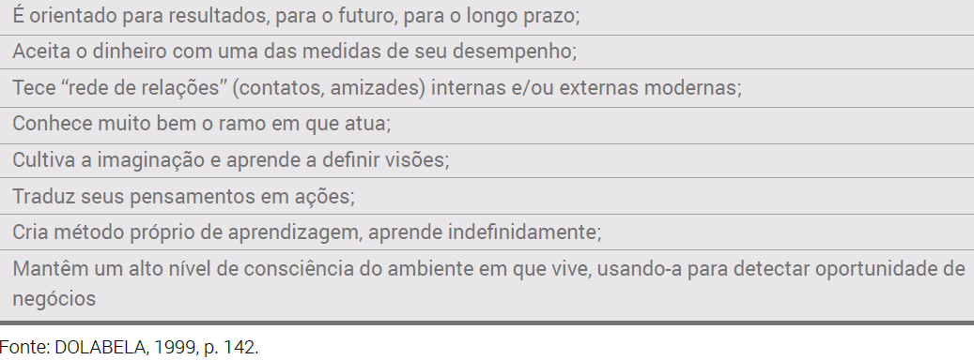

Slide 18
1 – Ao realizar trabalhos em grupo, você:
a. Sempre dá ideias e gosta de participar do processo de elaboração
do trabalho;
b. Nunca participa efetivamente e gosta que os outros façam tudo
por você;
c. Dá boas ideias e colabora, mas só quando pedem sua ajuda.
2 – Ao terminar os estudos, qual foi a sua reação?
a. Ficou extremamente inseguro, porque não tinha noção do que
faria dali pra frente e por isso demorou a decidir que carreira
seguir;
b. Apesar do medo, decidiu ir à luta e traçar metas profissionais;
c. Sentiu-se contente e confiante em enfrentar os desafios que a
vida iria lhe proporcionar.
3 – No início de sua carreira profissional, você:
a. Tentava adquirir conhecimentos e experiência com os demais funcionários, mas nunca acreditou que isto o levaria a crescer profissionalmente;
b. Sempre observava os profissionais à sua volta, principalmente os mais experientes, a fim de acumular conhecimentos que o fizessem crescer;
c. Não dava a mínima para o que os outros estavam fazendo, o importante era cumprir as suas tarefas.

Slide 19
4 – Em sua vida profissional, quando surgem outras oportunidades de
emprego você:
Nunca as aceita, por mais positivas que elas sejam. A ideia de encarar um novo desafio o deixa muito inseguro;
b. Fica extremamente contente por ter surgido a oportunidade de ascender profissionalmente em um ambiente novo e na companhia de outros profissionais;
c. Analisa durante dias se esta será a melhor escolha e, se chegar à conclusão de que não tem nada a perder, aceita o desafio.
5 – Em qual dos perfis abaixo você melhor se encaixa?
a. O líder;
b. O observador;
c. O flexível.
6 – Com que frequência você se informa sobre economia e o mundo dos
negócios?
a. Pelo menos três vezes por semana;
b. Todos os dias, de preferência de manhã e à noite;
c. Nunca. Fica sabendo das novidades somente quando alguém o informa.

Slide 20
7 – Como você toma decisões importantes na sua vida profissional ou
pessoal?
Consulta a opinião de amigos e parentes, mas a decisão final sempre é sua;
b. Sempre coloca a opinião das pessoas próximas a você em primeiro lugar, afinal, elas gostam de você e só querem o seu bem;
c. Não escuta a opinião de terceiros. Você é a pessoa mais indicada para tomar suas próprias decisões e traçar o seu caminho.
8 – Se algo der errado em algum projeto profissional, você:
Não se deixa abalar, afinal, para que as coisas sejam resolvidas é necessário manter a calma;
b. Acredita que tudo irá se resolver da melhor maneira, mas que é preciso trabalhar para que a melhora aconteça;
c. Acha que o mundo está desabando e que, por mais que você se esforce, nada poderá ajudá-lo a resolver o problema.
9 – Você se considera criativo?
Sim. Sempre procuro transformar ideias simples em negócios efetivos;
b. Não. Por mais que eu me esforce para ter ideias, nada me vem à cabeça;
c. Às vezes. Em dias de muita inspiração consigo ter ideias.

Slide 21
10 – Como você projeta sua vida para daqui 5 anos?
Procuro não pensar no futuro, pois meu sucesso depende muito da oportunidade dada por outras pessoas;
b. Tenho vários planos, entre eles o de montar meu próprio negócio.
Porém, não tenho muita certeza de que dará certo, pois muitas empresas fecham logo no início de sua existência;
c. Imagino-me um empreendedor de sucesso, com meu próprio negócio concretizado e bastante competitivo no mercado. Tenho este anseio e só depende de mim alcançá-lo.
Questões A B C
1° 2 0 1
2° 0 1 2
3° 1 2 0
4° 0 2 1
5° 2 1 0
6° 1 2 0
7° 1 0 2
8° 1 2 0
9° 2 0 1
10° 0 1 2

Slide 22
De 0 a 6 pontos: você não possui o perfil empreendedor. Se o seu grande objetivo profissional é constituir seu próprio negócio, é necessário que você mude diversas características se quiser obter sucesso. Comece
se informando mais sobre o ramo em que quer atuar, procure ser mais otimista, ativo e mais seguro no momento de tomar decisões. Porém, não é interessante forçar a barra. Se você não nasceu para ser empresário,
com certeza encontrará sua aptidão e obterá sucesso no que se propor a fazer.
De 7 a 14 pontos: se sua intenção é investir em um empreendimento, ainda faltam alguns passos importantes para que você consiga êxito.
Você pode ser criativo, mas tem dificuldades em administrar uma equipe. Ou gosta de enfrentar desafios, mas sente-se inseguro no momento de tomar decisões importantes... Administrar uma empresa é uma tarefa difícil e requer bastante preparação. Portanto, você precisa se aperfeiçoar, e somente após se sentir seguro deve aceitar este desafio.
De 15 a 21 pontos: você nasceu para o empreendedorismo, pois possui as principais características que um empresário necessita ter: é otimista, criativo, independente e tem espírito de liderança. Você sente-se à vontade para tomar decisões difíceis, adora encarar desafios e sabe aproveitar as
oportunidades. Portanto, se você sempre objetivou ter seu próprio negócio, agora mais que nunca você sabe que tem grandes chances de montá-lo, administrá-lo com excelência e caminhar rumo ao sucesso!
Para ajudá-lo a desenvolver o seu perfil empreendedor, recorra às associações comerciais e empresariais, que oferecem cursos e palestras, além de consultoria jurídica e contábil, tudo para auxiliá-lo a desenvolver
seu talento e tomar as decisões corretas.

Slide 23
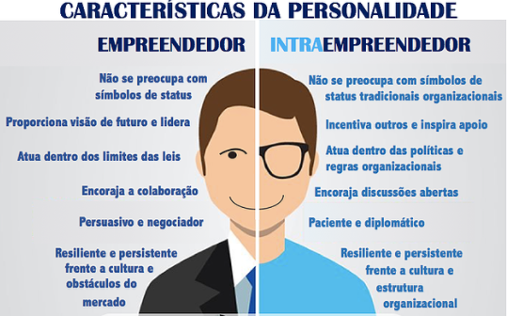

Slide 24
Perfil empreendedor é nato ou pode ser desenvolvido?
A característica de um empreendedor é correr altos riscos?
Só é empreendedor aquele que nasce com um dom?

Slide 25
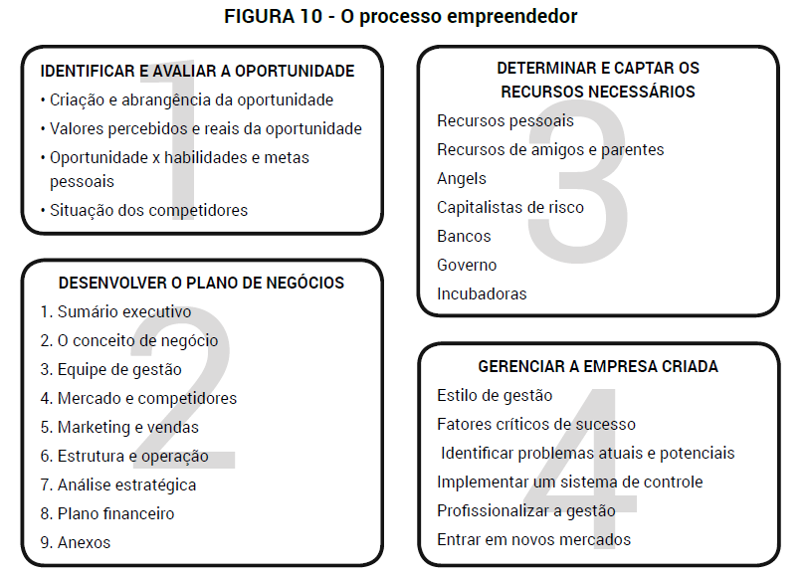
Qual processo é o mais difícil na visão de vocês?

Slide 27

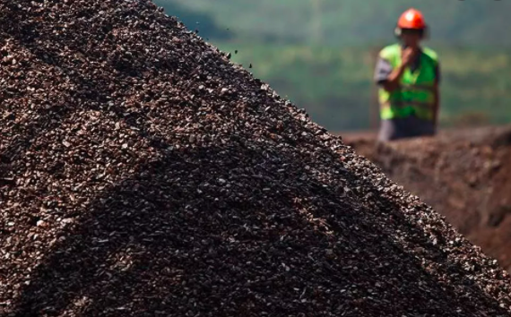
1 Tonelada

Slide 28
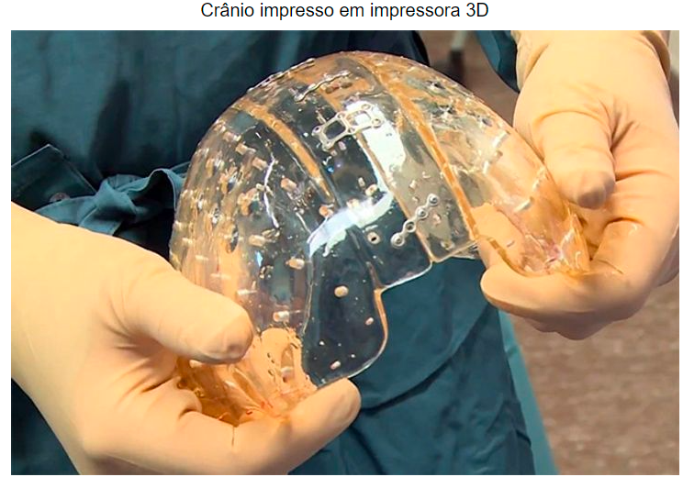

Slide 29
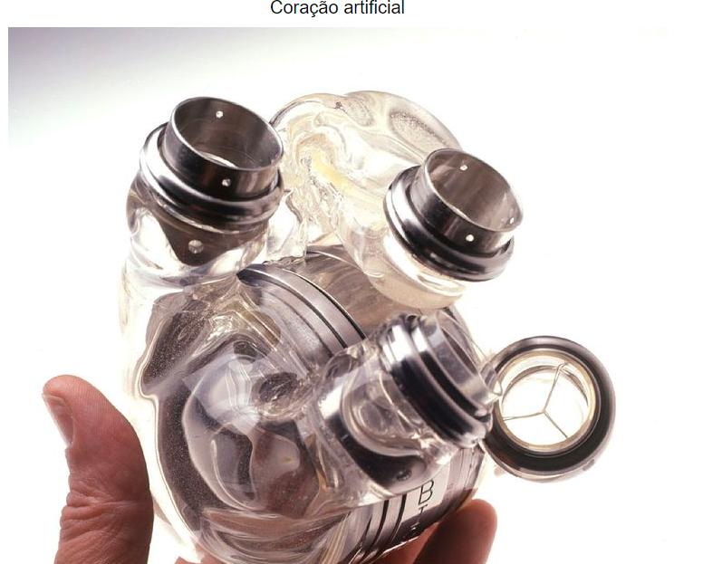

Slide 30
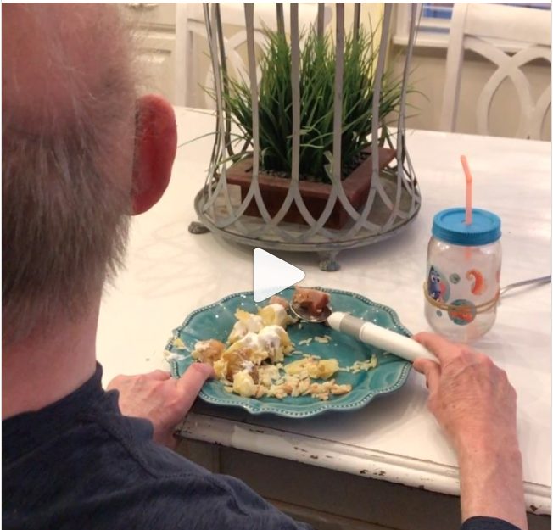

Slide 31


Slide 32
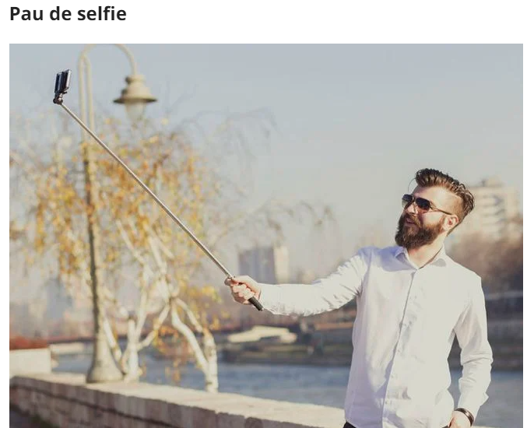

Slide 33
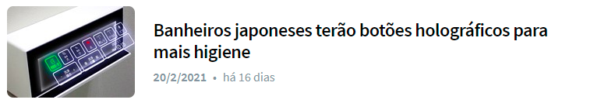
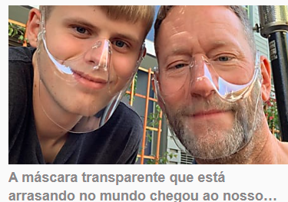

Slide 34
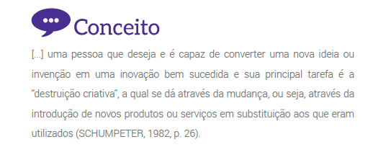
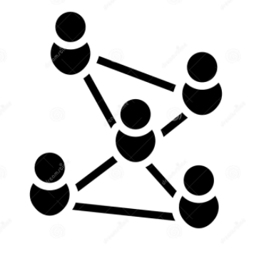
UC: Inovação, sustentabilidade e competitividade empresarial

Slide 35
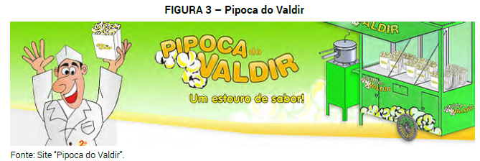
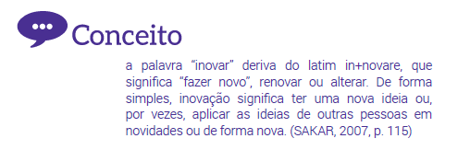
https://www.youtube.com/watch?v=ma8BHdAyieM

Slide 36
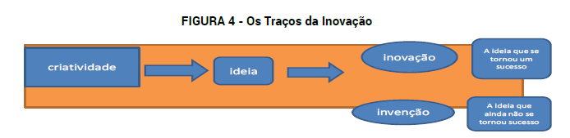
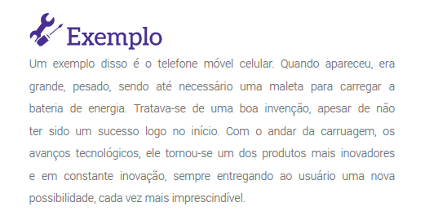

Slide 37
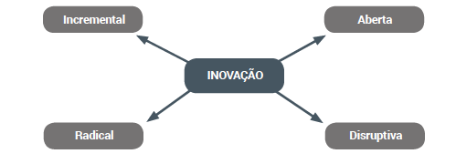

Slide 38
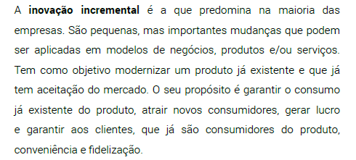
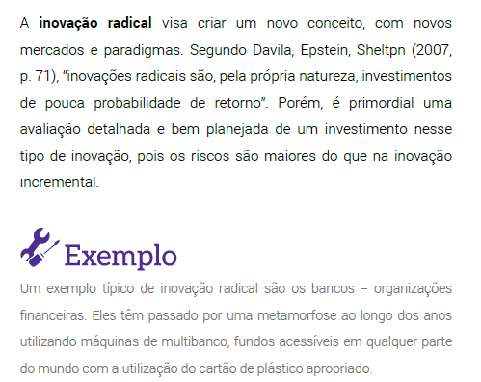

Slide 39
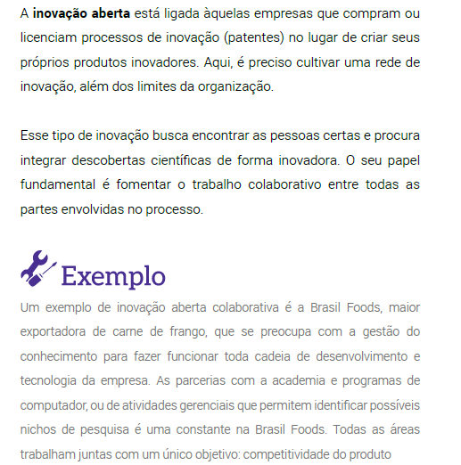
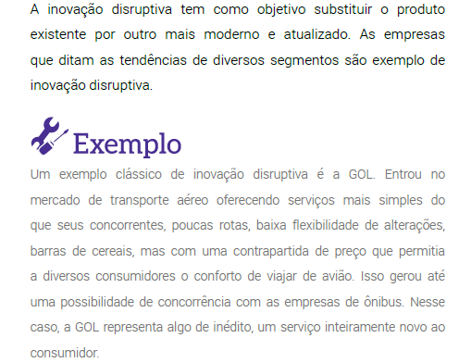

Slide 40

Síndrome da Jaula Pequena

Slide 41
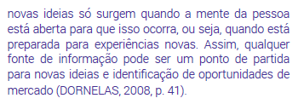
A criatividade nos permite ter ideias. Quanto mais a desenvolvemos,
maior é a chance de criarmos. Muita gente se sente insegura
quando são solicitadas a terem ideias. O receio está em encontrar
um ponto de partida. Em resposta a esse temor, Dornelas sugere
que a informação pode contribuir para o processo criativo.
A atualidade nos fornece um leque de possibilidades quando o
assunto é informação. O empreendedor pode usar como fonte de
pesquisa: TV, internet, jornais, livros, revistas, participar de palestras,
feiras de negócio, congressos, conversas com especialistas da área
em que se pretende abrir um negócio, estar atento à mudança de
hábito da população, etc.

Slide 42
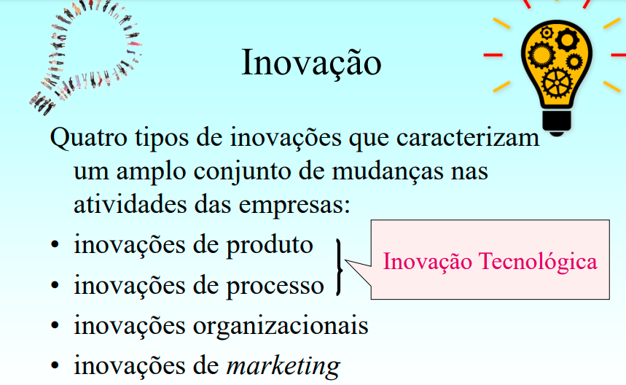

Slide 43
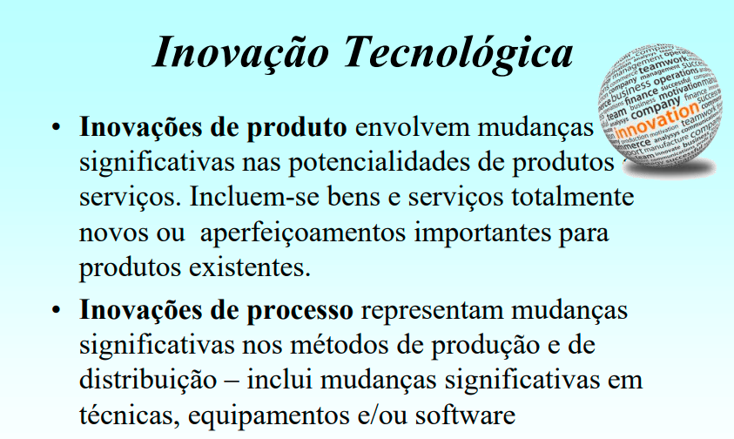

Slide 44
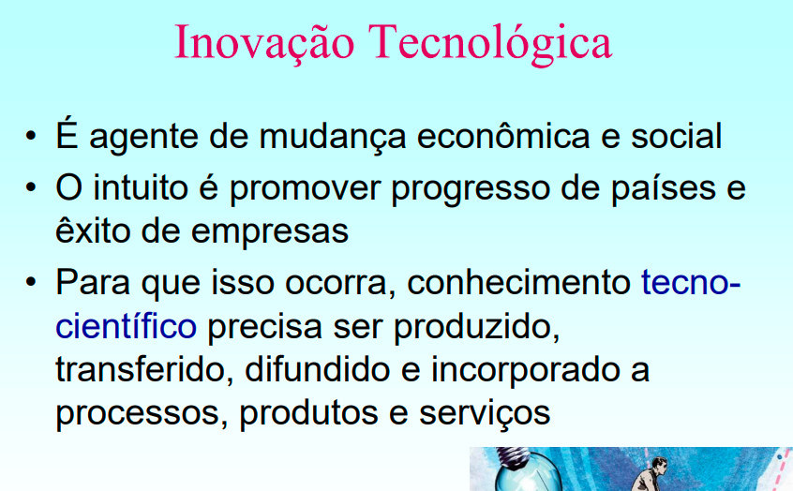

Slide 45
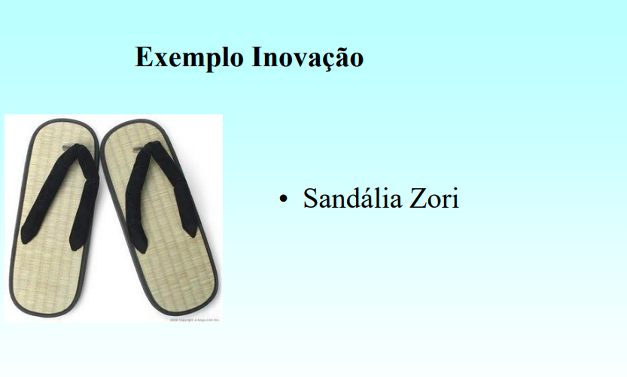

Slide 46
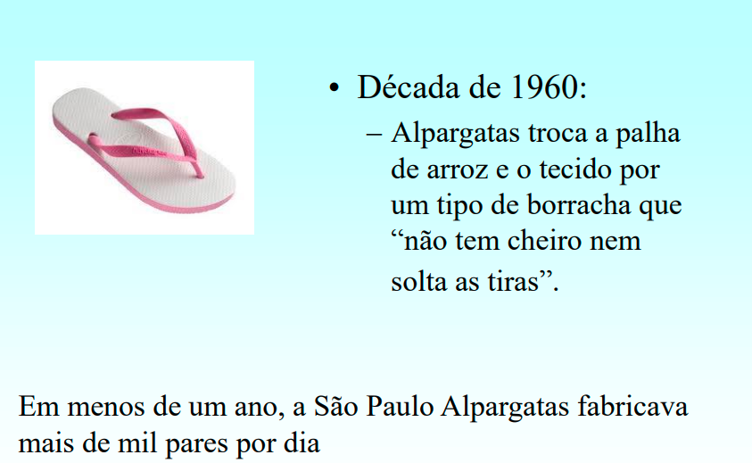

Slide 47
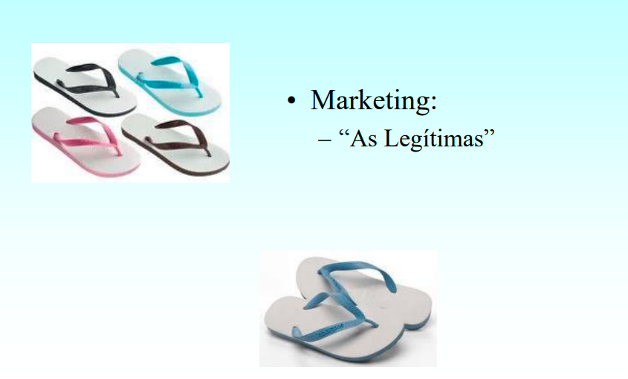

Slide 48
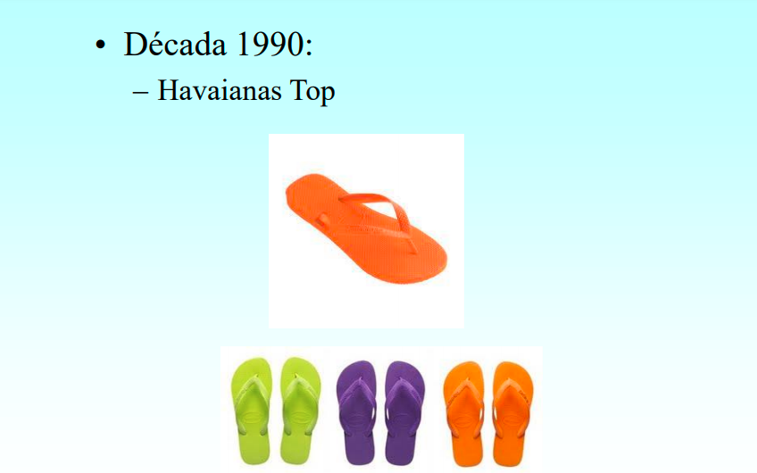

Slide 49


Slide 50


Slide 51


Slide 52


Slide 53
Dados
Informação
Conhecimento
Sabedoria

Slide 54


Slide 55


Slide 56


Slide 57


Slide 58


Slide 59



Como se desdobra?

Slide 60


Slide 61


Slide 62


Slide 63


Slide 64


Slide 65


Slide 66


Slide 67
Quando Nicolas Cage faz filmes, mortes são evitadas; veja outras correlações estatísticas que mentem - 09/05/2015 - Ciência - Folha de S.Paulo (uol.com.br)

Slide 68


Slide 69


Slide 70



Slide 71


Slide 72



Slide 73


